Slide 1
ノイズ調査

Slide 2
MZI VMM ノイズ源
光アンプ
増幅信号光のショット雑音
ASEによるショット雑音
増幅信号光-ASE間のビート雑音
ASE-ASE間のビート雑音
位相シフタ
制御信号のゆらぎによる雑音
フォトディテクタ
ショット雑音
熱雑音
暗電流
ASEによる雑音

Slide 3
MZI VMM ノイズ源
光アンプ
増幅信号光のショット雑音
ASEによるショット雑音
増幅信号光-ASE間のビート雑音
ASE-ASE間のビート雑音
位相シフタ
制御信号のゆらぎによる雑音
フォトディテクタ
ショット雑音
熱雑音
暗電流
ASEによる雑音

Slide 4
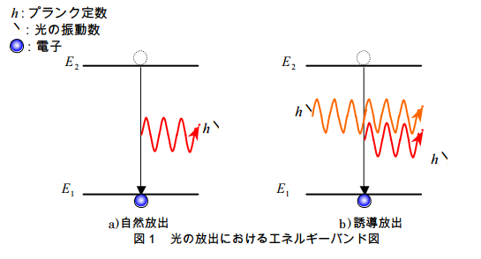
光アンプ 動作原理
誘導放出
励起状態の電子に外部から電磁波(光)を加えたとき、電子がもとのエネルギー準位に戻り、その電磁波と同じ波長、同じ位相の電磁波が放出されること
ASE(Amplified Spontaneous Emission)
自然放出によって生じた、もとの電磁波と違う位相を持った電磁波が誘導放出によって増幅されたもの

Slide 5
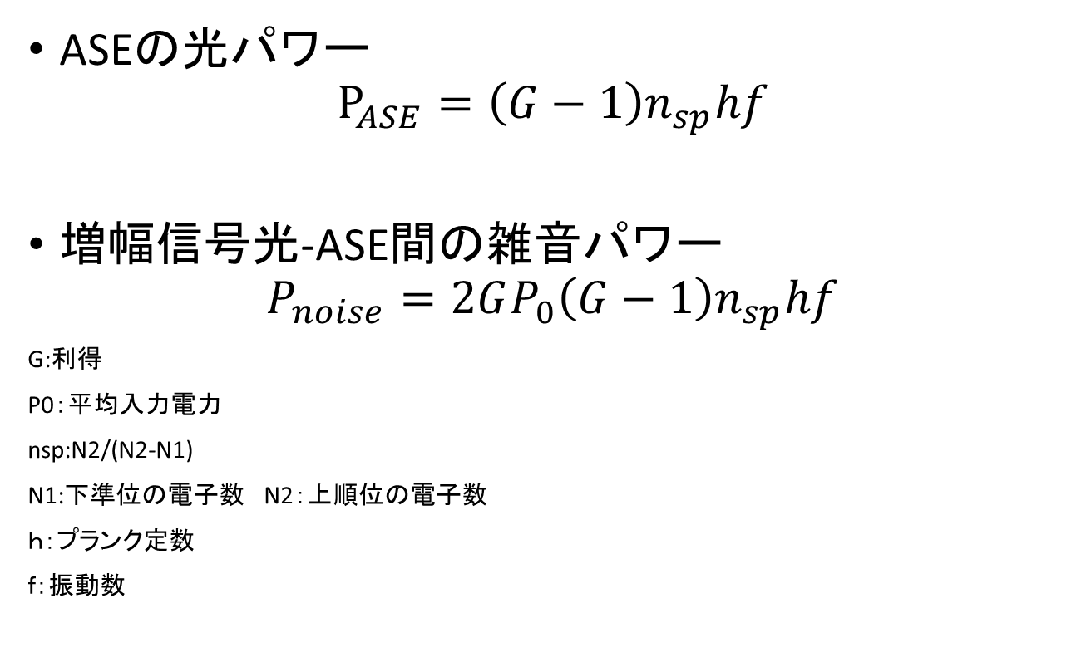
光アンプ 雑音電力
ASEの光パワー
$$P_{ASE}=\left(G−1\right)n_{sp}hf$$
増幅信号光‐ASE間の雑音パワー
$$P_{noise}=2GP_{0}\left(G−1\right)n_{sp}hf$$
G:利得
P0：平均入力電力
nsp:N2/(N2-N1)
N1:下準位の電子数 N2：上順位の電子数
ｈ：プランク定数
ｆ：振動数

Slide 6
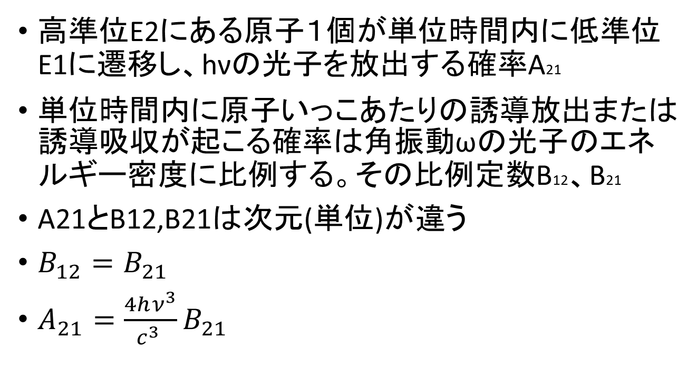
アインシュタイン係数
高準位E2にある原子１個が単位時間内に低準位E1に遷移し、hνの光子を放出する確率A21
単位時間内に原子いっこあたりの誘導放出または誘導吸収が起こる確率は角振動ωの光子のエネルギー密度に比例する。その比例定数B12、B21
A21とB12,B21は次元(単位)が違う
$B_{12}=B_{21}$
$A_{21}=\frac{4hν^{3}}{c^{3 }}B_{21}$

Slide 7
SOA
SOAには2種類存在
Traveling wave amplifier
入射光を内部で反射させずに通過させる。
Facry-Perot amplifier
入射光をPartial mirrorで反射させる
Gain rippleが生じるので望ましくない

Slide 8
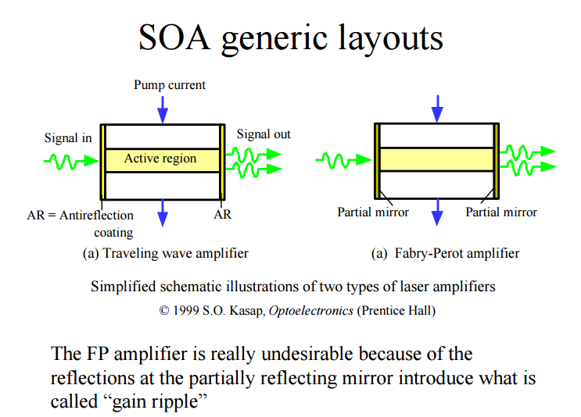

Slide 9
ストーリー
背景・問題
どのようなアプリケーションでもある程度の正確さは保証されるべき
MZIVMMは良い性能を持っているが、精度はまだ明らかになっていないので、精度を定量的に明らかにしたい
目的
MZIVMMの中の各パラメータが、精度にどのように影響を及ぼすかを調べ、設計指針を示す。
量子ビット幅
量子化ビット
可変(固定の時は１６ビットかな??)
フォトディテクタの最大電力
(フォトディテクタの線形領域の最大値が簡単)
行列サイズ
位相シフタの制御電流のゆらぎ

Slide 10
考えるべきこと
誤差の原因
量子化誤差
VMM MZIの雑音
位相シフタの制御信号のゆらぎ
白色雑音
光アンプ
ASEによる雑音
フォトディテクタ
ショット雑音
熱雑音
光源

Slide 11
考えるべきこと
どのように測定するか
Optisystemでできることを把握
ノイズのパラメータを適切な(妥当な)値にしてMZIVMM実行
フォトディテクタの出力の電気信号をAD変換して出てきた値と真値を比較してどれだけ違うかを????
入力信号を変化させられないので、optisystemでできるのは入力信号一定のときだけ
ワーストケース(ノイズが一番入る)のときに真値と比較

Slide 12
やること
コンポーネント”BER”の使い勝手をみる
Optisystemの中でデータを数値化する方法を探る
できればExcelに出力できるとよい
各雑音のパワーの妥当な値を調査
光アンプ
位相シフタの制御信号
光源
フォトディテクタ

Slide 13
量子化誤差
単純に真値がその区間のどこにあるかに依存
今回は考える必要ないのでは?
雑音が結果に与える影響のみに注目！
4
真値
3
量子化誤差
2

Slide 14
雑音のパワーの妥当な値
光アンプ
3dB (理論ピーク)
位相シフタの制御信号
入力電流に対して、比例
光源
フォトディテクタ

Slide 15
1/3
ノイズのパワーの妥当な値は割とムズめ
というか可能性がたくさんある
適当でいいんでないかな
出力信号をどのように評価するかを考える
次ページ
デジタル計算で生じる誤差は考えない
単純に雑音によって生じる誤差のみ考える
入力は全て正しいとして計算（雑音がなければ正しい結果が出ると仮定）
とりあえずコンポーネントを作る必要ありそう
コンポーネントの仕様

Slide 16
測定方法
ビットエラーレート(２つの閾値を超えた場合は？)
複数回出力信号を測定して、その信号の数値が真値から閾値以上離れた回数がどれほどあるか
相対誤差率
出力信号の数値を測定して、その誤差(出力信号の値と真値の差)を想定している真値の最大値で割る
どちらにしてもグラフではなく数値でデータが欲しい
できればエクセルに出力

Slide 17
測定方法 確定版
ノイズを導入したMZIVMMと導入してないMZIVMMの結果を比較して、そこからノイズの影響を測定(ノイズなしのMZIVMMの測定結果からのズレを誤差と考える)
量子化誤差は真値の値にかなり依存するので考えない(もしくはワーストケース)
答えでどの値を使用するかは考えるべき
ただ考えても埒があかなさそうなので適当に決めてもいいのでは(ワーストケース(ノイズがマックスで乗る場合))

Slide 18
optisystemの謎
AD変換のComponentで32ビット以上でAD変換するとなぜか結果がバグる
制御信号のノイズを導入すると、なぜか

